Slide 1
Emphaty Map

Slide 2
Empathy Map adalah sebuah tool untuk mengenal target audience guna menyelaraskan strategi bisnis dan value proposition dengan keinginan, kebutuhan, tujuan, dan perasaan pelanggan. Secara umum, empathy map membuat stakeholders berpikir tentang user dan bukan produk yang akan dibuat

Slide 3
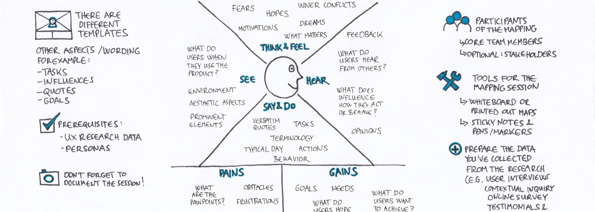

Slide 4
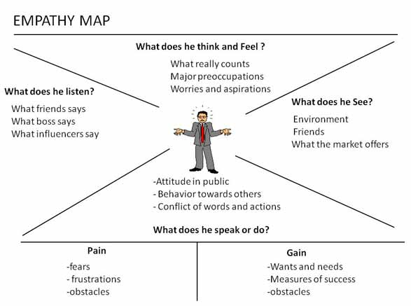

Slide 5
Pada Emphaty Map terdiri dari lima area yang mewakili elemen komunikasi dengan pengguna, yaitu antara lain :
Apa yang mereka pikirkan ?
Apa yang mereka rasakan ?
Apa yang mereka dengar ?
Apa yang mereka ucapkan ?
Apa yang mereka lakukan ?

Slide 6
Langkah 1 Menentukan Profil calon Pengguna
Kumpulkan semua anggota tim, dimana mereka akan membawa dan mengumpulkan semua data dari hasil riset, observasi atau wawancara. Kemudian tentukan profil yang dapat mewakili dari pengguna, berikan nama dan jenis profesi dari mereka (pengguna).

Slide 7
Langkah 2 Isi Emphaty Map
Think and Feel:
Berisi data user terkait pendapatnya mengenai;
Masalah utama, fungsional apa saja yang dibutuhkan serta alur kerjanya,
Tujuan/manfaat aplikasi yang akan dibangun, kekhawatiran atau nilai negatif dari penerapan aplikasi nantinya, hal utama yang penting terkait aplikasi yang akan dibangun (fungsional yang penting).
See:
Apa yang dibutuhkan user terkait kasus /pekerjaan yang ada di aplikasi dan keterlibatan lingkungan luar terhadap sistem.
Speak, do:
Penguasaan dan penerimaan user terkait bahasa dan jenis, hirarky komunikasi, kebiasaan sesuatu yang mendetail atau general, bentuk penyajian informasi umumnya yang diharapkan.
Listen: Sumber masukan dari lingkungan dan sekitar terkait aplikasi yang akan dibangun/ pekerjaan yang berkaitan.
Pain: Kemungkinan kesulitan yang dialami nanti terhadap pekerjaan user yang berkaitan aplikasi yang akan dibangun.
Gain: Target (apa yang bisa dicapai), manfaat yang bisa dicapai dari aplikasi yang akan dibangun.

Slide 8
Apa yang dipikirkan dan dirasakan pelanggan?
Apa yang dikhawatirkan atau ditakuti oleh pelanggan?
Apa pelanggan puas? Mengapa atau mengapa tidak?
Apa prioritas pelanggan?
Apa mimpi dan aspirasi pelanggan?
Apa yang menyebabkan reaksi emosional pelanggan?

Slide 9
Apa yang didengar oleh pelanggan?
Apa atau siapa yang mempengaruhi pelanggan?
Apa pelanggan mudah dipengaruhi?
Dimana pelanggan mendapatkan informasi?
Apa channel informasi yang sering digunakan pelanggan?

Slide 10
Apa yang dilihat oleh pelanggan?
Apakah pelanggan lebih banyak menghabiskan waktu di tempat umum atau secara pribadi?
Seperti apa lingkungan pelanggan?
Bagaimana cara pelanggan berinteraksi dengan lingkungannya?

Slide 11
Apa yang dikatakan dan dilakukan oleh pelanggan?
Bagaimana pelanggan menggambarkan dirinya di depan orang lain?
Kata-kata apa yang digunakan pelanggan saat berbicara?
Informasi seperti apa yang tidak dibagikan atau ditinggalkan ketika berbagi dengan orang lain?
Bagaimana perbedaan antara perkataan dan perilaku pelanggan?

Slide 12
Apa saja ketidaknyamanan yang dirasakan oleh pelanggan?
Apa rintangan yang harus diatasi oleh pelanggan?
Apa keluhan dari pelanggan?
Apa alasan pelanggan masih belum bisa mencapai tujuannya?

Slide 13
Apa keuntungan yang didapati pelanggan?
Apa cara yang digunakan pelanggan untuk mencapai kesuksesan?
Bagaimana kesuksesan itu diukur dan seperti apa?
Apa tujuan jangka pendek dan panjang yang diinginkan oleh pelanggan?

Slide 14
Langkah 3 : Menyimpulkan Kebutuhan
Simpulkan kebutuhan mereka berdasarkan Emphaty Map yang kita buat. Kebutuhan biasanya berbentuk kata kerja, berupa aktivitas atau keinginan. Bukan kata benda. Kebutuhan biasanya berupa kesenjangan antara apa yang pengguna katakan dengan pengguna lakukan. Hierarki Kebutuhan milik Abraham Maslow dapat kita jadikan acuan awal untuk memahami dan mendefinisikan kebutuhan pengguna.

